Slide 1
任務排程系統新模組開發
TASA
前言
資料讀取
數學模型
任務限制
初步結果
系統功能項目審核
期程發展
產學合作研究計畫
2023 / 10 / 20
國家太空中心
國立清華大學工業工程與工程管理學系

Slide 2
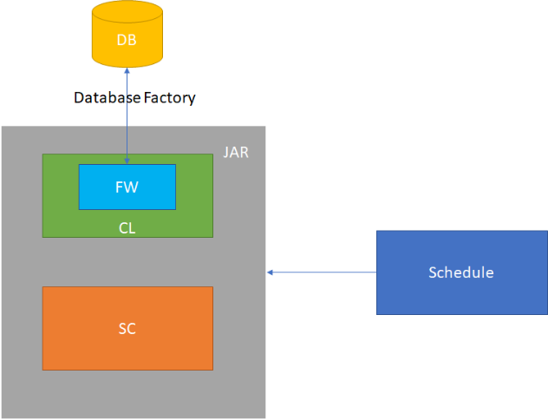
前言
TASA
前言
資料讀取
數學模型
任務限制
初步結果
系統功能項目審核
期程發展
建立衛星排程最佳化模型
根據現有資源進行最佳排程
應用於福衛八號遙測衛星系統排程最佳化
涵蓋範圍
支援福衛八號或多衛星任務操作
根據衛星軌道資料進行預先規劃
管理衛星和地面站資源
根據任務時間軸（mission timeline）內的衛星活動進行排程，並生成無衝突的排程結果
具備排程重新規劃的功能
唯一使用ILOG的部分

Slide 3

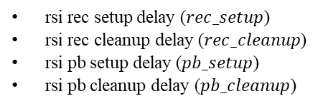
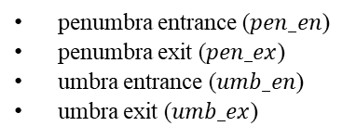


SATELLITEPS
ACTIVITY
SESSIONS
id
duration ($activity_dur$)
start time ($activity_st$)
end time ($activity_end$)
arlentrytype
arlentryid
type name
rsi rec setup delay ($rec_setup$)
rsi rec cleanup delay ($rec_cleanup$)
rsi pb setup delay ($pb_setup$)
rsi pb cleanup delay ($pb_cleanup$)
psid
RECORDERPS
rsi capacity
compression ratio
CONTACT
site id
rise ($rise$)
fade ($fade$)
cmd rise ($cmdrise$)
cmd fade ($cmdfade$)
xband rise ($xbandrise$)
xband fade ($xbandfade$)
RSIIMAGINGREQUESTS
id
duration
imaging mode
station
compression ration mode
line interval
MPSS_8A_init
ECLIPSE
UNAVAILTIMERANGE
SITE
penumbra entrance ($pen_en$)
penumbra exit ($pen_ex$)
umbra entrance ($umb_en$)
umbra exit ($umb_ex$)
parent id
start time
end time
id
name
site type

Slide 4



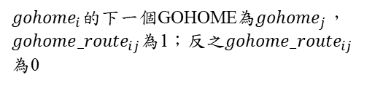
























數學模型（1/2）
TASA
前言
資料讀取
數學模型
任務限制
初步結果
系統功能項目審核
期程發展
${gohome}_{i}$的下一個GOHOME為${gohome}_{j}$，${gohome_route}_{ij}$為1；反之${gohome_route}_{ij}$為0
決策變數
$${gohome_route}_{ij}$$
${activity}_{i}$可以執行， ${activity_var}_{i}$為1；反之${activity_var}_{i}$為0
$${activity_var}_{i}$$
${monitoring}_{i}$與${site}_{j}$接觸做監控，${mon_site_var}_{ij}$為1；反之為0
$${mon_site_var}_{ij}$$
${activity_A_end}_{i}≤{activity_B_st}_{j}$， ${a_var}_{ij}$為1；反之${a_var}_{ij}$為0
${spl_pro}_{i}$於${eclipse}_{j}$中執行，${pro_ec_var}_{ij}$為1；反之為0
$${a_var}_{ij}$$
$${pro_ec_var}_{ij}$$
${activity_B_end}_{j}≤{activity_A_st}_{i}$， ${b_var}_{ij}$為1；反之${b_var}_{ij}$為0
${spl_pro}_{i}$與${site}_{j}$接觸，${pro_con_site_var}_{ij}$為1；反之為0
$${b_var}_{ij}$$
$${pro_con_site_var}_{ij}$$
${spl_pbk}_{i}$與${site}_{j}$接觸，${spl_pbk_site_var}_{ij}$為1；反之為0
${rsi_pbk}_{i}$會在原先設定開始時間加上幾秒後才真正執行
$${spl_pbk_site_var}_{ij}$$
$${rsi_pbk_st_var}_{ij}$$
$${overlap_dur}_{ij}$$
${rsi_rec}_{i}$於${eclipse}_{j}$中的執行時間
${rsi_del}_{i}$會在原先設定開始時間加上幾秒後才真正執行
$${rsi_del_st_var}_{i}$$
${rsi_del_st}_{i}+{rsi_del_st_var}_{i}−j≤0$則${K1}_{ij}=1；$反之為0
$${K1}_{ij}$$
${rsi_pbk}_{i}與{site}_{j}$接觸做下載，${rsi_pbk_site_var}_{ij}$為1；反之為0
$${rsi_pbk_site_var}_{ij}$$
$j−({rsi_del_st}_{i}+{rsi_del_st_var}_{i}\text{)}≤0$則${K2}_{ij}=1；$反之為0
$${K2}_{ij}$$

Slide 5
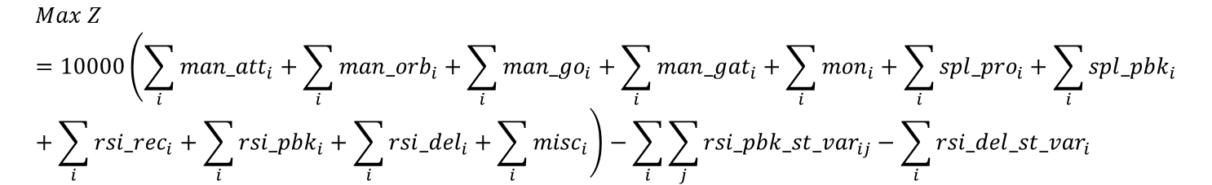
數學模型（2/2）
TASA
前言
資料讀取
數學模型
任務限制
初步結果
系統功能項目審核
期程發展
目標式
最大化可執行的總活動數，並同時使RSI_PBK與RSI_DEL越快執行越好
$$Max Z=10000\left(\sum_{i}{{man_att}_{i}}+\sum_{i}{{man_orb}_{i}}+\sum_{i}{{man_go}_{i}}+\sum_{i}{{man_gat}_{i}}+\sum_{i}{{mon}_{i}}+\sum_{i}{{spl_pro}_{i}}+\sum_{i}{{spl_pbk}_{i}}+\sum_{i}{{rsi_rec}_{i}}+\sum_{i}{{rsi_pbk}_{i}}+\sum_{i}{{rsi_del}_{i}}+\sum_{i}{{misc}_{i}}\right)−\sum_{i}{\sum_{j}{{rsi_pbk_st_var}_{ij}}}−\sum_{i}{{rsi_del_st_var}_{i}}$$

Slide 6
Attitude Maneuver
TASA
前言
資料讀取
數學模型
任務限制
初步結果
系統功能項目審核
期程發展
Attitude Maneuver間不可重疊【參見限制式（1）至（3）】
Attitude Maneuver不可與Orbit Maneuver重疊【參見限制式（4）至（6）】
Attitude Maneuver不可與GOHOME Maneuver重疊【參見限制式（4）至（6）】
Attitude Maneuver不可與GAT Maneuver重疊【參見限制式（4）至（6）】
Attitude Maneuver不可與RSI_REC重疊【參見限制式（4）至（6）】
Attitude Maneuver不可與RSI_PBK重疊【參見限制式（10）至（12）】

Slide 7
Orbit Maneuver
TASA
前言
資料讀取
數學模型
任務限制
初步結果
系統功能項目審核
期程發展
Orbit Maneuver間不可重疊【參見限制式（1）至（3）】
Orbit Maneuver不可與Attitude Maneuver重疊【參見限制式（4）至（6）】
Orbit Maneuver不可與GOHOME Maneuver重疊【參見限制式（4）至（6）】
Orbit Maneuver不可與GAT Maneuver重疊【參見限制式（4）至（6）】
Orbit Maneuver不可與RSI_REC重疊【參見限制式（4）至（6）】
Orbit Maneuver不可與RSI_PBK重疊【參見限制式（10）至（12）】
v

Slide 8
GOHOME Maneuver
TASA
前言
資料讀取
數學模型
任務限制
初步結果
系統功能項目審核
期程發展
GOHOME Maneuver間不可重疊【參見限制式（1）至（3）】
GOHOME Maneuver不可與Attitude Maneuver重疊【參見限制式（4）至（6）】
GOHOME Maneuver不可與Orbit Maneuver重疊【參見限制式（4）至（6）】
GOHOME Maneuver不可與GAT Maneuver重疊【參見限制式（4）至（6）】
GOHOME Maneuver不可與RSI_REC重疊【參見限制式（4）至（6）】
GOHOME Maneuver不可與RSI_PBK重疊【參見限制式（10）至（12）】
50分鐘內要回到GOHOME進行充電【參見限制式（13）至（20）】

Slide 9
GAT Maneuver
TASA
前言
資料讀取
數學模型
任務限制
初步結果
系統功能項目審核
期程發展
GAT Maneuver間不可重疊【參見限制式（1）至（3）】
GAT Maneuver不可與Attitude Maneuver重疊【參見限制式（4）至（6）】
GAT Maneuver不可與Orbit Maneuver重疊【參見限制式（4）至（6）】
GAT Maneuver不可與GOHOME Maneuver重疊【參見限制式（4）至（6）】
GAT Maneuver不可與RSI_REC重疊【參見限制式（4）至（6）】
GAT Maneuver不可與RSI_PBK重疊【參見限制式（10）至（12）】

Slide 10
Monitoring
TASA
前言
資料讀取
數學模型
任務限制
初步結果
系統功能項目審核
期程發展
Monitoring需與S-band的地面站接觸【參見限制式（21）至（24）】

Slide 11
RSI Record
TASA
前言
資料讀取
數學模型
任務限制
初步結果
系統功能項目審核
期程發展
RSI_REC間不可重疊【參見限制式（1）至（3）】
RSI_REC不可與Attitude Maneuver重疊【參見限制式（4）至（6）】
RSI_REC不可與Orbit Maneuver重疊【參見限制式（4）至（6）】
RSI_REC不可與GOHOME Maneuver重疊【參見限制式（4）至（6）】
RSI_REC不可與GAT Maneuver重疊【參見限制式（4）至（6）】
RSI_REC不可與RSI_PBK重疊【參見限制式（10）至（12）】
RSI_REC每軌只能最多開8分鐘【參見限制式（25）至（28）】
若執行當下記憶體容量不足則該RSI_REC不可執行【參見限制式（63）至（66）】

Slide 12
RSI Playback
TASA
前言
資料讀取
數學模型
任務限制
初步結果
系統功能項目審核
期程發展
RSI_PBK須等相同arlentryid的RSI_REC執行完才能執行【參見限制式（29）】
RSI_PBK需在11.5-degree X-band station mask中執行【參見限制式（30）至（31）】
一個子RSI_PBK只能至多選一個site【參見限制式（32）至（34）】
前一個RSI_PBK要比後一個RSI_PBK早執行【參見限制式（35）】
RSI_PBK間不可重疊【參見限制式（7）至（9）】
RSI_PBK與Attitude Maneuver不可重疊【參見限制式（10）至（12）】
RSI_PBK與Orbit Maneuver不可重疊【參見限制式（10）至（12）】
RSI_PBK與GOHOME Maneuver不可重疊【參見限制式（10）至（12）】
RSI_PBK與GAT Maneuver不可重疊【參見限制式（10）至（12）】
RSI_PBK與RSI_REC不可重疊【參見限制式（10）至（12）】

Slide 13
RSI Delete
TASA
前言
資料讀取
數學模型
任務限制
初步結果
系統功能項目審核
期程發展
RSI_DEL須等相同arlentryid的RSI_REC和RSI_PBK執行完才能執行【參見限制式（37）至（39）】
統一將RSI_DEL設為RSI_PBK的contact後加6 sec 【參見限制式（40）】
先發生的RSI_DEL先執行【參見限制式（41）】
RSI_DEL不可與RSI_REC重疊【參見限制式（44）至（46）】
RSI_DEL不可與RSI_PBK重疊【參見限制式（47）至（49）】
RSI_DEL間不可重疊【參見限制式（50）至（52）】

Slide 14
Miscellaneous
TASA
前言
資料讀取
數學模型
任務限制
初步結果
系統功能項目審核
期程發展
無論如何皆執行【參見限制式（53）】

Slide 15
SPL Procedure
TASA
前言
資料讀取
數學模型
任務限制
初步結果
系統功能項目審核
期程發展
SPL_PRO需在eclipse中執行【參見限制式（54）至（57）】
SPL_PRO需在10-degree S-band station mask中執行【參見限制式（58）至（61）】
SPL_PRO間不可重疊【參見限制式（1）至（3）】
SPL_PRO不可與Orbit Maneuver重疊【參見限制式（4）至（6）】

Slide 16
SPL Playback
TASA
前言
資料讀取
數學模型
任務限制
初步結果
系統功能項目審核
期程發展
SPL_PBK需與S-band的地面站接觸【參見限制式（21）至（24）】
SPL_PBK間不可重疊【參見限制式（1）至（3）】
SPL_PBK不可與Orbit Maneuver重疊【參見限制式（4）至（6）】
SPL_PBK須等相同arlentryid的SPL_PRO執行完才能執行【參見限制式（62）】

Slide 17
初步結果呈現 – Monitoring（1/2）
TASA
前言
資料讀取
數學模型
任務限制
初步結果
系統功能項目審核
期程發展
id | star time | end time | contact id
470878 | 2023/3/25 00:06:05 | 2023/3/25 00:15:50 | 77319
470879 | 2023/3/25 01:43:48 | 2023/3/25 01:51:54 | 77321
470880 | 2023/3/25 02:01:04 | 2023/3/25 02:13:10
470881 | 2023/3/25 03:36:26 | 2023/3/25 03:46:51
470882 | 2023/3/25 04:58:14 | 2023/3/25 05:06:12 | 77334
470883 | 2023/3/25 06:34:20 | 2023/3/25 06:43:56 | 77336
470884 | 2023/3/25 08:10:01 | 2023/3/25 08:21:07 | 77339
470885 | 2023/3/25 09:45:27 | 2023/3/25 09:55:44 | 77342
470886 | 2023/3/25 11:20:39 | 2023/3/25 11:33:01 | 77344

Slide 18
初步結果呈現 – Monitoring（2/2）
TASA
前言
資料讀取
數學模型
任務限制
初步結果
系統功能項目審核
期程發展
id | star time | end time | contact id
470887 | 2023/3/25 12:55:37 | 2023/3/25 13:07:56 | 77346
470888 | 2023/3/25 14:11:46 | 2023/3/25 14:24:30
470889 | 2023/3/25 14:30:20 | 2023/3/25 14:42:30 | 77354
470890 | 2023/3/25 16:04:52 | 2023/3/25 16:17:02 | 77356
470891 | 2023/3/25 17:39:25 | 2023/3/25 17:51:44 | 77357
470892 | 2023/3/25 19:14:17 | 2023/3/25 19:26:41 | 77359
470893 | 2023/3/25 20:49:50 | 2023/3/25 21:01:52 | 77362
470894 | 2023/3/25 22:26:01 | 2023/3/25 22:37:16 | 77365

Slide 19
初步結果呈現 – RSI_REC
TASA
前言
資料讀取
數學模型
任務限制
初步結果
系統功能項目審核
期程發展
id | star time | end time | recorder delta | pan2 recorder delta | second recorder delta | ms2 recorder delta | ms3 recorder delta
470914 | 2023/3/25 15:07:52 | 2023/3/25 15:08:10 | 30 | 0 | 0 | 0 | 15
470920 | 2023/3/25 15:13:00 | 2023/3/25 15:13:12 | 37 | 10 | 0 | 0 | 0
470925 | 2023/3/25 15:16:06 | 2023/3/25 15:16:30 | 44 | 0 | 11 | 0 | 0
470930 | 2023/3/25 15:18:41 | 2023/3/25 15:18:53 | 5 | 29 | 10 | 15 | 0
470937 | 2023/3/25 15:19:44 | 2023/3/25 15:19:59 | 49 | 0 | 7 | 0 | 0
470943 | 2023/3/25 15:37:20 | 2023/3/25 15:37:32 | 17 | 0 | 17 | 23 | 0

Slide 20
TASA
前言
資料讀取
數學模型
任務限制
初步結果
系統功能項目審核
期程發展
初步結果呈現 – RSI_PBK（1/2）
id | star time | end time | contact id
470915 | 2023/3/25 16:07:17 | 2023/3/25 16:07:32 | 77355
470916 | 2023/3/25 16:07:32 | 2023/3/25 16:07:42 | 77355
470921 | 2023/3/25 16:07:42 | 2023/3/25 16:07:59 | 77355
470922 | 2023/3/25 16:07:59 | 2023/3/25 16:08:08 | 77355
470926 | 2023/3/25 16:08:08 | 2023/3/25 16:08:27 | 77355
470927 | 2023/3/25 16:08:27 | 2023/3/25 16:08:36 | 77355
470931 | 2023/3/25 16:08:36 | 2023/3/25 16:08:43 | 77355
470932 | 2023/3/25 16:08:43 | 2023/3/25 16:08:57 | 77355
470933 | 2023/3/25 16:08:57 | 2023/3/25 16:09:06 | 77355

Slide 21
TASA
前言
資料讀取
數學模型
任務限制
初步結果
系統功能項目審核
期程發展
初步結果呈現 – RSI_PBK（2/2）
id | star time | end time | contact id
470934 | 2023/3/25 16:09:06 | 2023/3/25 16:09:16 | 77355
470938 | 2023/3/25 16:09:16 | 2023/3/25 16:09:37 | 77355
470939 | 2023/3/25 16:09:37 | 2023/3/25 16:09:45 | 77355
470944 | 2023/3/25 16:09:45 | 2023/3/25 16:09:56 | 77355
470945 | 2023/3/25 16:09:56 | 2023/3/25 16:10:07 | 77355
470946 | 2023/3/25 16:10:07 | 2023/3/25 16:10:20 | 77355

Slide 22
TASA
前言
資料讀取
數學模型
任務限制
初步結果
系統功能項目審核
期程發展
初步結果呈現 – RSI_DEL
id | star time | end time | recorder delta
470917 | 2023/3/25 16:14:43 | 2023/3/25 16:14:45 | -45
470923 | 2023/3/25 16:14:45 | 2023/3/25 16:14:47 | -47
470928 | 2023/3/25 16:14:47 | 2023/3/25 16:14:49 | -55
470935 | 2023/3/25 16:14:49 | 2023/3/25 16:14:51 | -59
470940 | 2023/3/25 16:14:51 | 2023/3/25 16:14:53 | -56
470947 | 2023/3/25 16:14:53 | 2023/3/25 16:14:55 | -57

Slide 23
系統功能項目審核
TASA
前言
資料讀取
數學模型
任務限制
初步結果
系統功能項目審核
期程發展
可對衛星軌道、衛星及地面站資源進行規劃與安排
可解決排程衝突
可對資源進行管理
可同時支援多衛星操作
可支援正常任務操作的長期與短期規劃與調度
可對福衛八號衛星與遙測酬載活動進行排程
可支援科學資料活動收集
可支援發射規劃
可支援緊急規劃和調度
可進行快速重新規劃

Slide 24

期程發展
TASA
前言
資料讀取
數學模型
任務限制
初步結果
系統功能項目審核
期程發展
自決標日起1個月內
自決標日起3個月內
自決標日起8個月內
自決標日起12個月內
第一階段需求分析
第二階段原型系統開發
第三階段模型優化與測試
第四階段系統整合與測試結案審查
第一階段系統設計審核報告
系統分析設計規劃書
資料庫設計書
第二階段原型系統開發審核報告
第二階段原型系統開發測試報告
第二階段程式流程與功能說明書
第三階段模型優化與測試審核報告
第三階段模型優化與測試報告
第四階段系統整合測試審核報告
系統分析設計規劃書
模型開發與測試報告書
教育訓練手冊
系統操作與使用手冊
保固證明書

Slide 25
THANKS!

Slide 26
活動重疊限制
TASA
前言
資料讀取
數學模型
任務限制
初步結果
系統功能項目審核
期程發展
//活動自己間不可重疊
$${activity_A_end}_{i}−{activity_A_st}_{j}≤M(1−{A_a_var}_{ij}) ∀i, j∈\{activity_A\}, i<j$$
（1）
$${activity_A_end}_{j}−{activity_A_st}_{i}≤M\left(1−{A_b_var}_{ij}\right) ∀i, j∈\left\{activity_A\right\} i<j$$
（2）
$${activity_A_var}_{i}+{activity_A_var}_{j}≤{A_a_var}_{ij}+{A_b_var}_{ij}+1 ∀i, j∈\left\{activity_A\right\}, i<j$$
（3）
//活動彼此間不可重疊
$${activity_A_end}_{i}−{activity_B_st}_{j}≤M\left(1−{AB_a_var}_{ij}\right) ∀i∈\left\{activity_A\right\}, ∀j∈\left\{activity_B\right\}$$
（4）
$${activity_B_end}_{j}−{activity_A_st}_{i}≤M\left(1−{AB_b_var}_{ij}\right) ∀i∈\left\{activity_A\right\}, ∀j∈\left\{activity_B\right\}$$
（5）
$${activity_A_var}_{i}+{activity_B_var}_{j}≤{AB_a_var}_{ij}+{AB_b_var}_{ij}+1 ∀i∈\left\{activity_A\right\}, ∀j∈\left\{activity_B\right\}$$
（6）

Slide 27
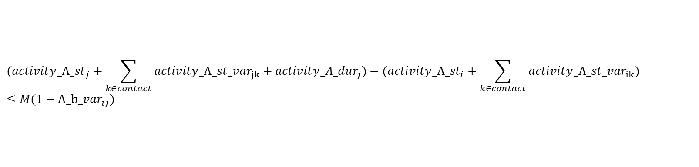

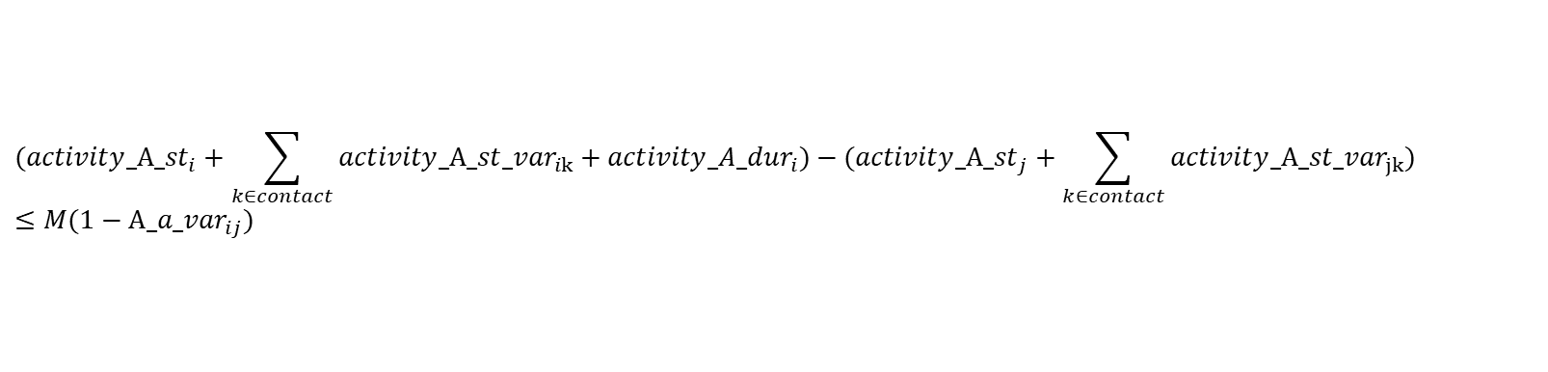
活動重疊限制 – 起始時間存有變數 (RSI_PBK)
TASA
前言
資料讀取
數學模型
任務限制
初步結果
系統功能項目審核
期程發展
//活動自己間不可重疊
$$({activity_A_st}_{i}+\sum_{k∈contact}{{activity_A_st_var}_{ik}}+{activity_A_dur}_{i})−({activity_A_st}_{j}+\sum_{k∈contact}{{activity_A_st_var}_{jk})}≤M(1−{A_a_var}_{ij})$$
$$∀i, j∈\{activity_A\}, i<j$$
（7）
$$({activity_A_st}_{j}+\sum_{k∈contact}{{activity_A_st_var}_{jk}}+{activity_A_dur}_{j})−({activity_A_st}_{i}+\sum_{k∈contact}{{activity_A_st_var}_{ik})}≤M(1−{A_b_var}_{ij})$$
$$∀i, j∈\{activity_A\}, i<j$$
（8）
$${activity_A_var}_{i}+{activity_A_var}_{j}≤{A_a_var}_{ij}+{A_b_var}_{ij}+1 ∀i, j∈\left\{activity_A\right\}, i<j$$
（9）

Slide 28
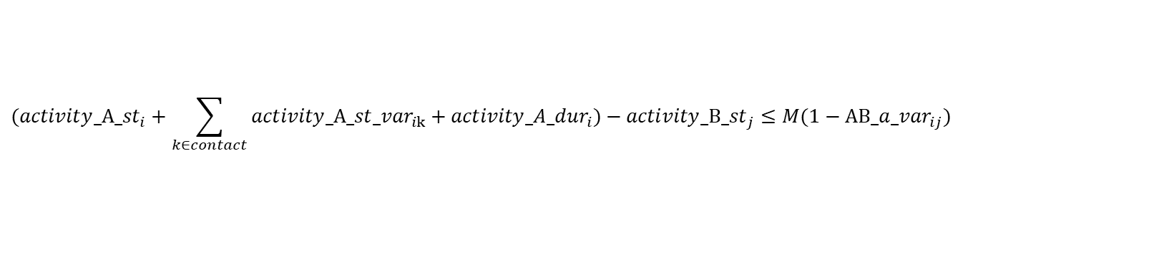
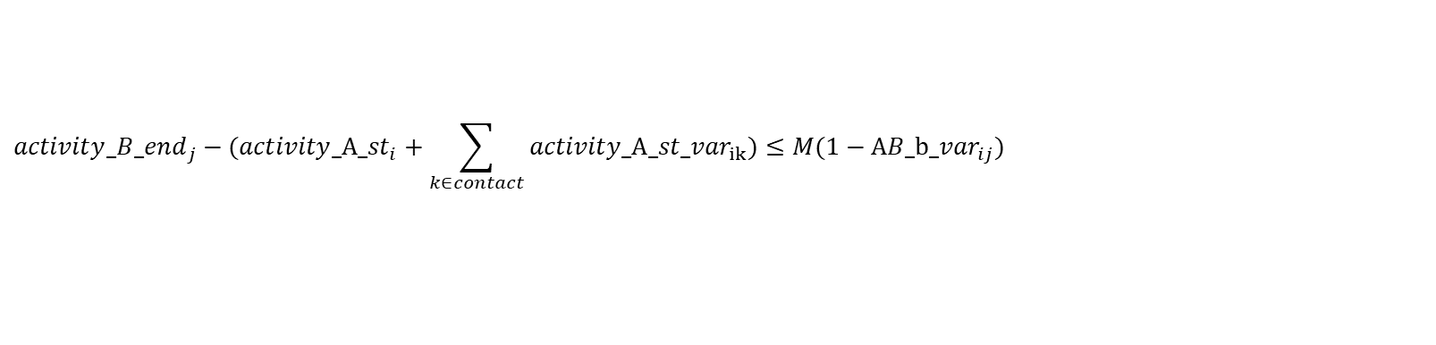

TASA
前言
資料讀取
數學模型
任務限制
初步結果
系統功能項目審核
期程發展
活動重疊限制 – 起始時間存有變數 (RSI_PBK)
//活動彼此間不可重疊
$$({activity_A_st}_{i}+\sum_{k∈contact}{{activity_A_st_var}_{ik}}+{activity_A_dur}_{i})−{activity_B_st}_{j}≤M(1−{AB_a_var}_{ij})$$
$$∀i∈\{activity_A\}, ∀j∈\{activity_B\}$$
（10）
$${activity_B_end}_{j}−({activity_A_st}_{i}+\sum_{k∈contact}{{activity_A_st_var}_{ik})}≤M(1−{AB_b_var}_{ij})$$
$$∀i∈\{activity_A\}, ∀j∈\{activity_B\}$$
（11）
${activity_A_var}_{i}+{activity_B_var}_{j}≤{AB_a_var}_{ij}+{AB_b_var}_{ij}+1$ $∀i∈\{activity_A\}, ∀j∈\{activity_B\}$
（12）

Slide 29
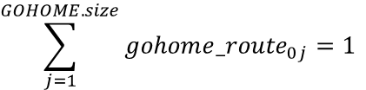
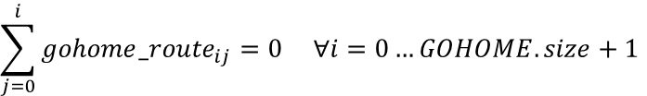
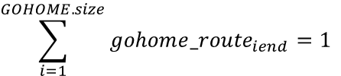
GOHOME充電限制
TASA
前言
資料讀取
數學模型
任務限制
初步結果
系統功能項目審核
期程發展
為了找到執行充電活動的路徑順序，除了原先的GOHOME外，最初和最尾各加了一個dummy point （e.g. 0→1→2→3→4→5→6）
//一定要有從dummy point 0出發到非dummy point終點的路徑
$$\sum_{j=1}^{GOHOME.size}{{gohome_route}_{0j}}=1$$
（13）
//一定要回到dummy point 終點且非dummy point 0的路徑
$$\sum_{i=1}^{GOHOME.size}{{gohome_route}_{iend}}=1$$
（14）
//避免走回頭路（即數字小往數字大者移動）
$$\sum_{j=0}^{i}{{gohome_route}_{ij}}=0 ∀i=0…GOHOME.size+1$$
（15）

Slide 30
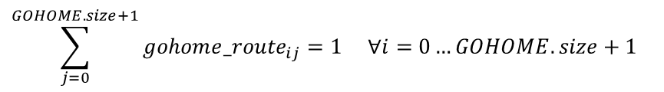
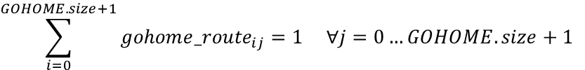
GOHOME充電限制
TASA
前言
資料讀取
數學模型
任務限制
初步結果
系統功能項目審核
期程發展
為了找到執行充電活動的路徑順序，除了原先的GOHOME外，最初和最尾各加了一個dummy point （e.g. 0→1→2→3→4→5→6）
//除了dummy point，其餘有進就有出
$$\sum_{j=0}^{GOHOME.size+1}{\left({gohome_route}_{ij}−{gohome_route}_{ji}\right)}=0 ∀i=1…GOHOME.size$$
（16）
//不能重複訪問一個點，每個點也只能訪問一個點
$$\sum_{i=0}^{GOHOME.size+1}{{gohome_route}_{ij}}=1 ∀j=0…GOHOME.size+1$$
（17）
$$\sum_{j=0}^{GOHOME.size+1}{{gohome_route}_{ij}}=1 ∀i=0…GOHOME.size+1$$
（18）

Slide 31
GOHOME充電限制
TASA
前言
資料讀取
數學模型
任務限制
初步結果
系統功能項目審核
期程發展
為了找到執行充電活動的路徑順序，除了原先的GOHOME外，最初和最尾各加了一個dummy point （e.g. 0→1→2→3→4→5→6）
//有進入的點才能$gohome_var=1$
$$\sum_{i=0}^{GOHOME.size+1}{({gohome_route}_{ij}})−{gohome_var}_{j−1}=0 ∀j=1…GOHOME.size$$
（19）
//兩次GOHOME間不能大於50分鐘
$$\sum_{i=0}^{GOHOME.size−1}{\sum_{j=0}^{GOHOME.size−1}{({gohome_st}_{j}}−{gohome_st}_{i}})×{gohome_route}_{i+1,j+1}≤50min$$
（20）

Slide 32
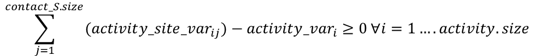

S-band地面站接觸
TASA
前言
資料讀取
數學模型
任務限制
初步結果
系統功能項目審核
期程發展
//若${activity}_{i}$選擇和${contact_S}_{j}接觸$，則$activit{y_site_var}_{ij}=1$
${activity_st}_{i}≥{contact_S_rise}_{j}×activit{y_site_var}_{ij} ∀i=1….activity.size$ $∀j=1…contact_S.size$
（21）
$${activity_end}_{i}≤{contact_S_fade}_{j}×activit{y_site_var}_{ij}+M\left(1−activit{y_site_var}_{ij}\right)$$
（22）
$∀i=1….activity.size$ $∀j=1…contact_S.size$
//每個${activity}_{i}$只能最多和一個${contact_S}_{j}接觸$
$$\sum_{j=1}^{contact_S.size}{activit{y_site_var}_{ij}}≤1$$
$$∀i=1….activity.size$$
（23）
//若${activity}_{i}$沒有和任何${contact_S}_{j}接觸$，則$activit{y_var}_{ij}=0$
$$\sum_{j=1}^{contact_S.size}{(activit{y_site_var}_{ij}})−{activity_var}_{i}≥0 ∀i=1….activity.size$$
（24）

Slide 33
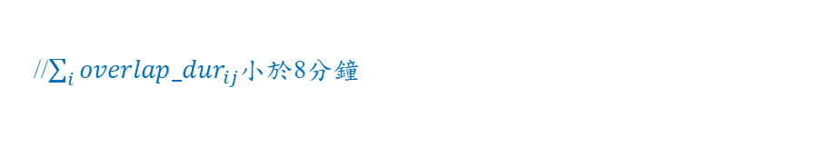
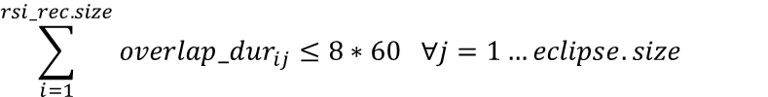
Duty Cycle限制 – RSI_REC
TASA
前言
資料讀取
數學模型
任務限制
初步結果
系統功能項目審核
期程發展
// ${overlap_st}_{ij}$與${overlap_end}_{ij}$用來判斷是否overlap
//若 ${overlap_end}_{ij}$大於${overlap_st}_{ij}$則${overlap}_{ij}=1$
${overlap_st}_{ij}=max\left({rsi_rec_st}_{i}, {pen_en}_{j}\right) ∀i=1….rsi_rec.size$ $∀j=1…eclipse.size$
（25）
${overlap_end}_{ij}=min\left({rsi_rec_end}_{i}, {pen_ex}_{j}\right) ∀i=1….rsi_rec.size$ $∀j=1…eclipse.size$
（26）
//$\sum_{i}{{overlap_dur}_{ij}}$小於8分鐘
（27）
$\left({overlap_end}_{ij}−{overlap_st}_{ij}\right)×{overlap}_{ij}={overlap_dur}_{ij} ∀i=1….rsi_rec.size$ $∀j=1…eclipse.size$
$$\sum_{i=1}^{rsi_rec.size}{{overlap_dur}_{ij}}≤8∗60 ∀j=1…eclipse.size$$
（28）

Slide 34

RSI_PBK相關限制
TASA
前言
資料讀取
數學模型
任務限制
初步結果
系統功能項目審核
期程發展
// $index$為${rsi_pbk_arlentryid}_{i}$在$RSI_REC$中出現的第一個位置
// RSI Playback需等相同arlentryid的RSI Record執行完才能執行
${rsi_rec_var}_{index}−{rsi_pbk_var}_{i}≥0$ $∀i=1….rsi_pbk.size$
（29）
// must be fully contained within the 11.5-degree X-band station mask
$${rsi_pbk_st}_{i}+{rsi_pbk_st_var}_{ij}≥{contact_xbandrise}_{j}×rsi_pbk{_site_var}_{ij}$$
$∀i=1….rsi_pbk.size$ $∀j=1…contact.size$
（30）
$${rsi_pbk_st}_{i}+{rsi_pbk_st_var}_{ij}+{rsi_pbk_dur}_{i}≤{contact_xbandfade}_{j}×rsi_pbk{_site_var}_{ij}+M\left(1−rsi_pbk{_site_var}_{ij}\right)$$
$∀i=1….rsi_pbk.size$ $∀j=1…contact.size$
（31）
// 一個子RSI_PBK只能至多選一個site
$\sum_{jε\{contact\}}{{rsi_pbk_site_var}_{ij}}≤1$ $∀i=1….rsi_pbk.size$
（32）

Slide 35
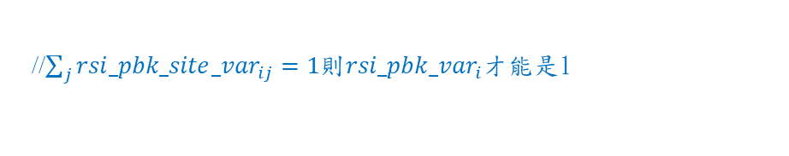
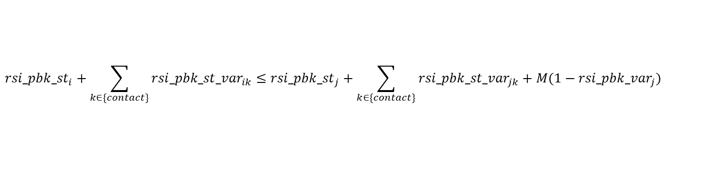
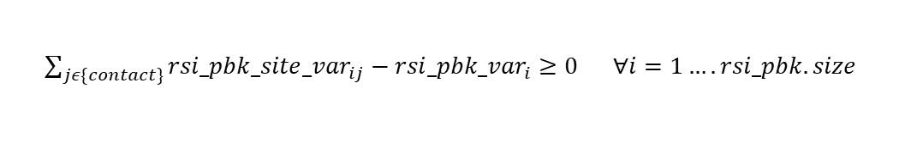
RSI_PBK相關限制
TASA
前言
資料讀取
數學模型
任務限制
初步結果
系統功能項目審核
期程發展
//$\sum_{j}{{rsi_pbk_site_var}_{ij}=1}$則${rsi_pbk_var}_{i}$才能是1
$\sum_{jε\{contact\}}{{rsi_pbk_site_var}_{ij}}−{rsi_pbk_var}_{i}≥0$ $∀i=1….rsi_pbk.size$
（33）
//如果${rsi_pbk_site_var}_{ij}=0$則${rsi_pbk_st_var}_{ij}$設為0（方便計算）
${rsi_pbk_st_var}_{ij}≤M{rsi_pbk_site_var}_{ij}$ $∀i=1….rsi_pbk.size$ $∀j=1…contact.size$
（34）
//前一個子RSI_PBK要比下一個子RSI_PBK早發生
$${rsi_pbk_st}_{i}+\sum_{k∈\{contact\}}{{rsi_pbk_st_var}_{ik}}≤{rsi_pbk_st}_{j}+\sum_{k∈\{contact\}}{{rsi_pbk_st_var}_{jk}}+M(1−{rsi_pbk_var}_{j})$$
（35）
$∀i,j=1….rsi_pbk.size$, $i<j$
//RSI_PBK的開始時間要確保執行完後仍在時間範圍內
${rsi_pbk__st_var}_{ij}≤86400−{rsi_pbk_dur}_{i}$ $∀i=1….rsi_pbk.size$ $∀j=1…contact.size$
（36）

Slide 36
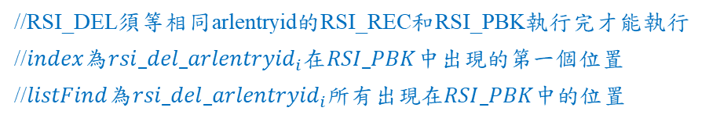
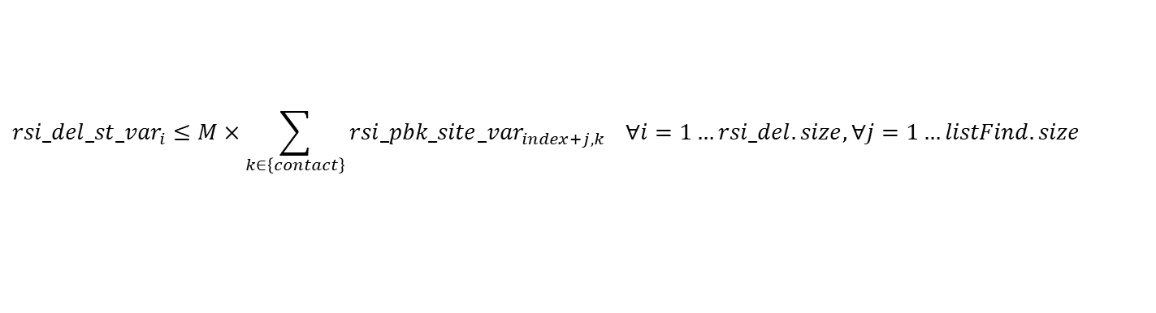
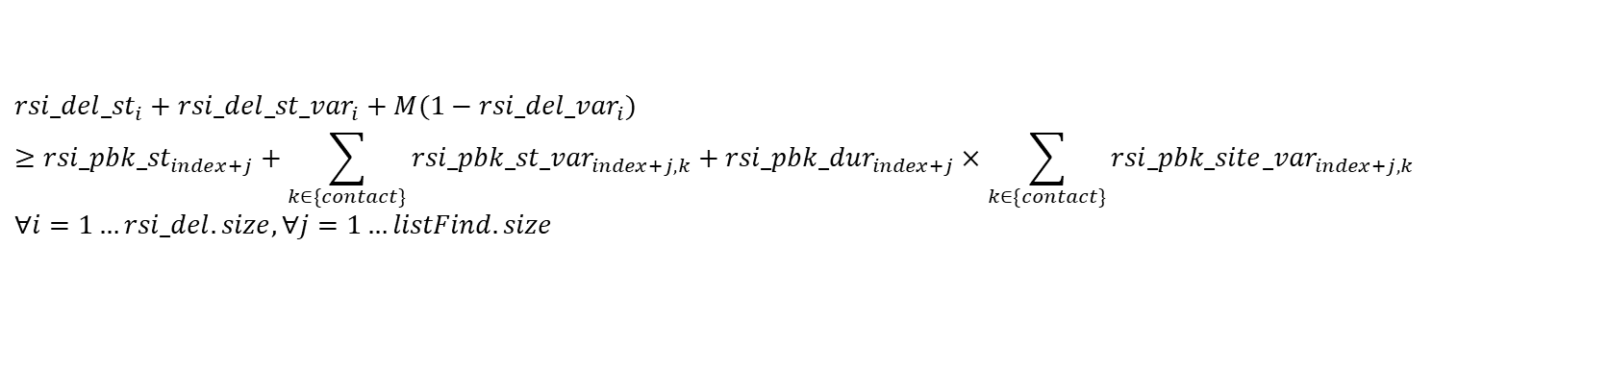
RSI_DEL相關限制
TASA
前言
資料讀取
數學模型
任務限制
初步結果
系統功能項目審核
期程發展
//RSI_DEL須等相同arlentryid的RSI_REC和RSI_PBK執行完才能執行
//$index$為${rsi_del_arlentryid}_{i}$在$RSI_PBK$中出現的第一個位置
//$listFind$為${rsi_del_arlentryid}_{i}$所有出現在$RSI_PBK$中的位置
$${rsi_del_st}_{i}+{rsi_del_st_var}_{i}+M(1−{rsi_del_var}_{i})≥{rsi_pbk_st}_{index+j}+\sum_{k∈\{contact\}}{{rsi_pbk_st_var}_{index+j,k}}+{rsi_pbk_dur}_{index+j}×\sum_{k∈\{contact\}}{{rsi_pbk_site_var}_{index+j,k}}$$
$$∀i=1…rsi_del.size, ∀j=1…listFind.size$$
（37）
//若有相同arlentryid的RSI_PBK不可執行RSI_DEL則其${rsi_del_st_var}_{i}=0$
$${rsi_del_st_var}_{i}≤M×\sum_{k∈\left\{contact\right\}}{rsi_pbk_{site_var}_{index+j,k}} ∀i=1…rsi_del.size, ∀j=1…listFind.size$$
（38）
//如果有相同arlentryid的RSI_PBK不可執行則RSI_DEL也不可執行
$${rsi_del_var}_{i}≤{rsi_pbk_var}_{index+j} ∀i=1…rsi_del.size, ∀j=1…listFind.size$$
（39）

Slide 37
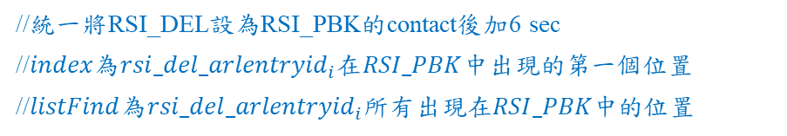
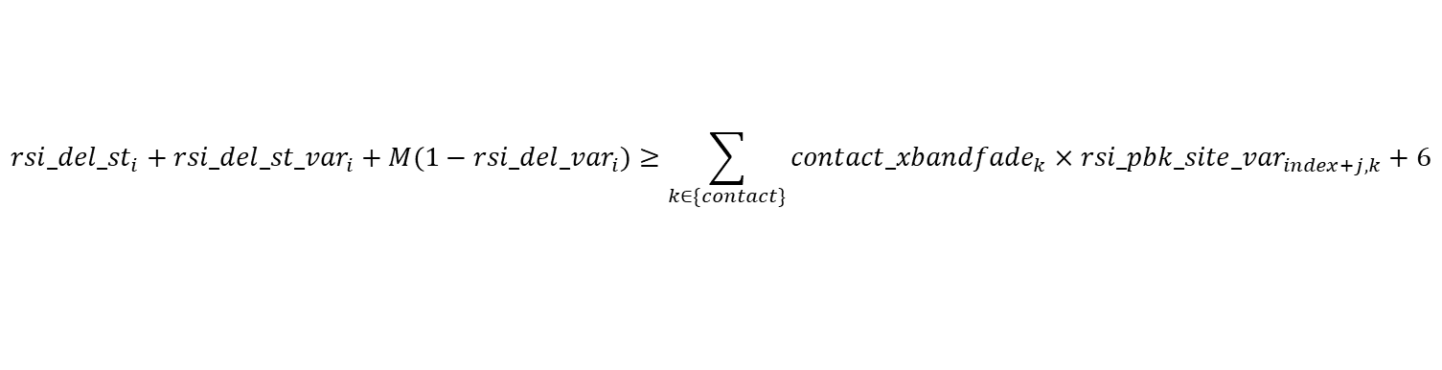
RSI_DEL相關限制
TASA
前言
資料讀取
數學模型
任務限制
初步結果
系統功能項目審核
期程發展
//統一將RSI_DEL設為RSI_PBK的contact後加6 sec
//$index$為${rsi_del_arlentryid}_{i}$在$RSI_PBK$中出現的第一個位置
//$listFind$為${rsi_del_arlentryid}_{i}$所有出現在$RSI_PBK$中的位置
$${rsi_del_st}_{i}+{rsi_del_st_var}_{i}+M(1−{rsi_del_var}_{i})≥\sum_{k∈\{contact\}}{{contact_xbandfade}_{k}×{rsi_pbk_site_var}_{index+j,k}}+6$$
$$∀i=1…rsi_del.size, ∀j=1…listFind.size$$
（40）
//先發生的RSI_DEL先執行
${rsi_del_st}_{j}+{rsi_del_st_var}_{j}+M(1−{rsi_del_var}_{j})≥{rsi_del_st}_{i}+{rsi_del_st_var}_{i}$ $∀i,j=1….rsi_del.size$, $i<j$
（41）
//如果${rsi_del_var}_{i}=0$則${rsi_del_st_var}_{i}$設為0（方便計算）
（42）
${rsi_del_st_var}_{i}≤M{rsi_del_var}_{i}$ $∀i=1….rsi_del.size$
//RSI_DEL的開始時間要確保執行完後仍在時間範圍內
（43）
${rsi_del__st_var}_{i}≤86400−{rsi_del_dur}_{i}$ $∀i=1….rsi_del.size$

Slide 38

RSI_DEL相關限制
TASA
前言
資料讀取
數學模型
任務限制
初步結果
系統功能項目審核
期程發展
//RSI_DEL不可與RSI_REC重疊
$$({rsi_del_st}_{i}+{rsi_del_st_var}_{i}+{rsi_del_dur}_{i})−{rsi_rec_st}_{j}≤M(1−{del_rec_a_var}_{ij})$$
（44）
$$∀i∈\{rsi_del\}, ∀j∈\{rsi_rec\}$$
$${rsi_rec_end}_{j}−({rsi_del_st}_{i}+{rsi_del_st_var}_{i})≤M(1−{del_rec_b_var}_{ij})$$
（45）
$$∀i∈\{rsi_del\}, ∀j∈\{rsi_rec\}$$
${rsi_del_var}_{i}+{rsi_rec_var}_{j}≤{del_rec_a_var}_{ij}+{del_rec_b_var}_{ij}+1$ $∀i∈\{rsi_del\}, ∀j∈\{rsi_rec\}$
（46）

Slide 39
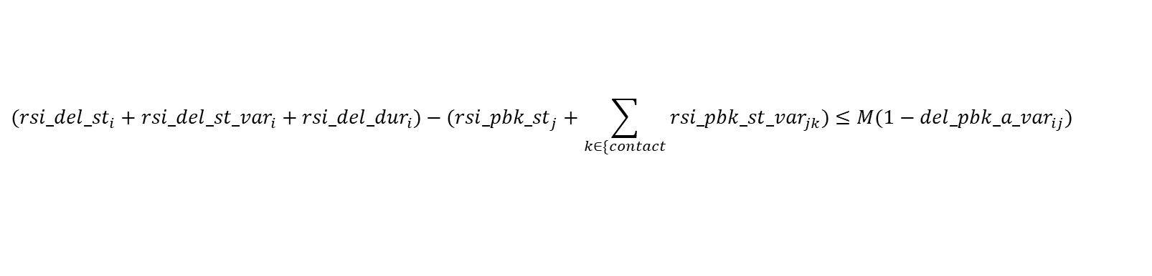
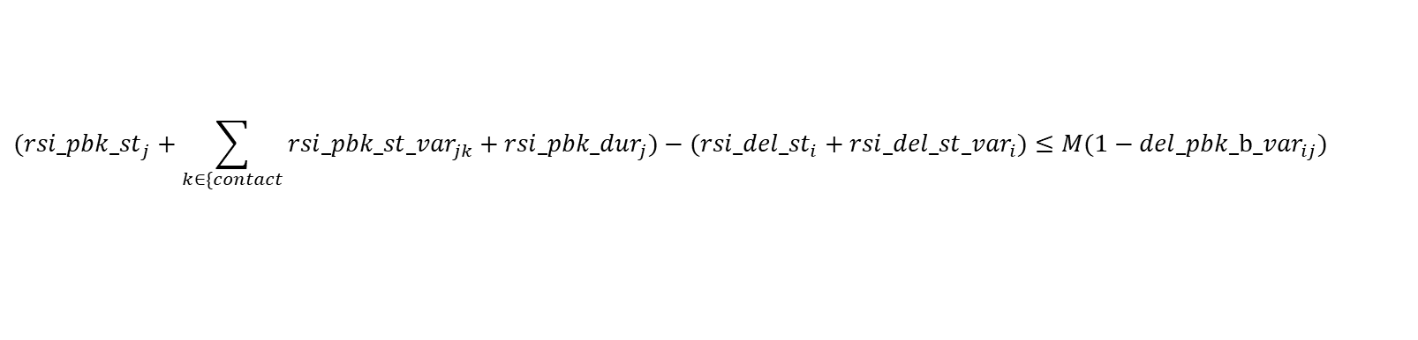

RSI_DEL相關限制
TASA
前言
資料讀取
數學模型
任務限制
初步結果
系統功能項目審核
期程發展
//RSI_DEL不可與RSI_PBK重疊
$$({rsi_del_st}_{i}+{rsi_del_st_var}_{i}+{rsi_del_dur}_{i})−({rsi_pbk_st}_{j}+\sum_{k∈\{contact}{{rsi_pbk_st_var}_{jk})}≤M(1−{del_pbk_a_var}_{ij})$$
$$∀i∈\{rsi_del\}, ∀j∈\{rsi_pbk\}$$
（47）
$$({rsi_pbk_st}_{j}+\sum_{k∈\{contact}{{rsi_pbk_st_var}_{jk}}+{rsi_pbk_dur}_{j})−({rsi_del_st}_{i}+{rsi_del_st_var}_{i})≤M(1−{del_pbk_b_var}_{ij})$$
$$∀i∈\{rsi_del\}, ∀j∈\{rsi_pbk\}$$
（48）
${rsi_del_var}_{i}+{rsi_pbk_var}_{j}≤{del_pbk_a_var}_{ij}+{del_pbk_b_var}_{ij}+1$ $∀i∈\{rsi_del\}, ∀j∈\{rsi_pbk\}$
（49）

Slide 40


TASA
前言
資料讀取
數學模型
任務限制
初步結果
系統功能項目審核
期程發展
RSI_DEL相關限制
//RSI_DEL間不可重疊
$$({rsi_del_st}_{i}+{rsi_del_st_var}_{i}+{rsi_del_dur}_{i})−({rsi_del_st}_{j}+{rsi_del_st_var}_{j})≤M(1−{del_a_var}_{ij})$$
$$∀i, j∈\{rsi_del\}, i<j$$
（50）
$$({rsi_del_st}_{j}+{rsi_del_st_var}_{j}+{rsi_del_dur}_{j})−({rsi_del_st}_{i}+{rsi_del_st_var}_{i})≤M(1−{del_b_var}_{ij})$$
$$∀i, j∈\{rsi_del\}, i<j$$
（51）
$${rsi_del_var}_{i}+{rsi_del_var}_{j}≤{del_a_var}_{ij}+{del_b_var}_{ij}+1 ∀i, j∈\left\{rsi_del\right\}, i<j$$
（52）

Slide 41

TASA
前言
資料讀取
數學模型
任務限制
初步結果
系統功能項目審核
期程發展
MISC相關限制
//無論如何皆執行
$${misc_var}_{i}=1$$
（53）

Slide 42

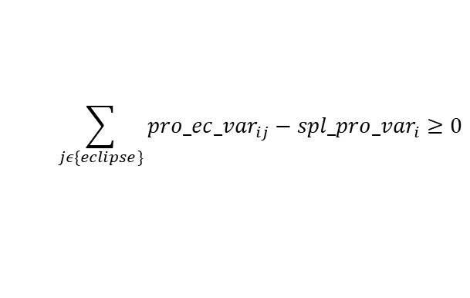

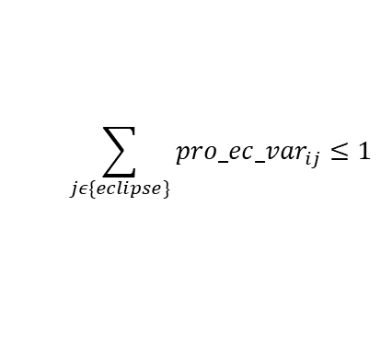
TASA
前言
資料讀取
數學模型
任務限制
初步結果
系統功能項目審核
期程發展
SPL Procedure相關限制
//需在Eclipse中執行
（54）
$${spl_pro_st}_{i}≥{pen_en}_{j}×{pro_ec_var}_{ij}$$
$$∀i=1…spl_pro.size, ∀j=1…eclipse.size$$
（55）
$${spl_pro_end}_{i}≤{pen_ex}_{j}×{pro_ec_var}_{ij}+M(1−{pro_ec_var}_{ij})$$
$$∀i=1…spl_pro.size, ∀j=1…eclipse.size$$
$$\sum_{jε\{eclipse\}}{{pro_ec_var}_{ij}}≤1$$
（56）
$$∀i=1…spl_pro.size$$
$$\sum_{jε\{eclipse\}}{{pro_ec_var}_{ij}}−{spl_pro_var}_{i}≥0$$
$$∀i=1…spl_pro.size$$
（57）

Slide 43
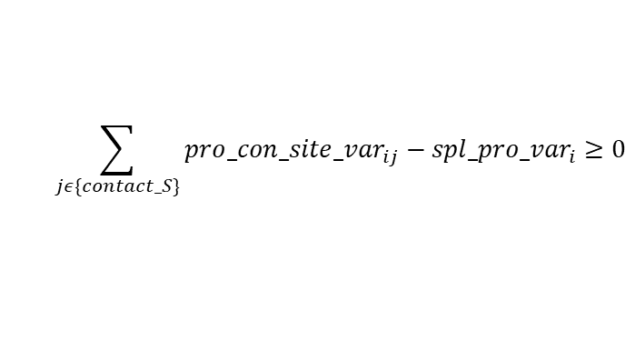

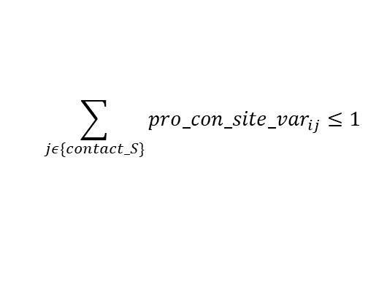
TASA
前言
資料讀取
數學模型
任務限制
初步結果
系統功能項目審核
期程發展
SPL Procedure相關限制
//需在10-degree S-band station mask中執行
$${spl_pro_st}_{i}≥{contact_S_cmdrise}_{j}×{pro_con_site_var}_{ij}$$
$$∀i=1…spl_pro.size, ∀j=1…contact_S.size$$
（58）
$${spl_pro_end}_{i}≤{contact_S_cmdfade}_{j}×{pro_con_site_var}_{ij}+M(1−{pro_con_site_var}_{ij})$$
（59）
$$∀i=1…spl_pro.size, ∀j=1…contact_S.size$$
$$\sum_{jε\{contact_S\}}{{pro_con_site_var}_{ij}}≤1$$
（60）
$$∀i=1…spl_pro.size$$
$$\sum_{jε\{contact_S\}}{{pro_con_site_var}_{ij}}−{spl_pro_var}_{i}≥0$$
$$∀i=1…spl_pro.size$$
（61）

Slide 44
TASA
前言
資料讀取
數學模型
任務限制
初步結果
系統功能項目審核
期程發展
SPL Playback相關限制
// $index$為${spl_pbk_arlentryid}_{i}$在$SPL_PRO$中出現的第一個位置
//SPL_PBK須等相同arlentryid的SPL_PRO執行完才能執行
${spl_pro_var}_{index}−{spl_pbk_var}_{i}$ $∀i=1….spl_pbk.size$
（62）

Slide 45
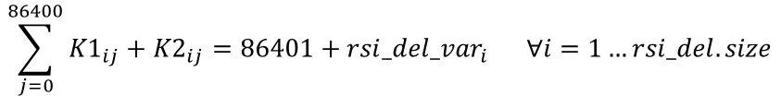
TASA
前言
資料讀取
數學模型
任務限制
初步結果
系統功能項目審核
期程發展
記憶體容量相關限制
***在該rsi_del有執行的情況下，即${rsi_del_var}_{i}=1$***
// 若${rsi_del_st}_{i}+{rsi_del_st_var}_{i}−j>0$則${K1}_{ij}=0$否則為1
${rsi_del_st}_{i}+{rsi_del_st_var}_{i}−j+M∗{K1}_{ij}≥{rsi_del_var}_{i}$ $∀i=1…rsi_del.size$, $∀j=0…86400$
（63）
// 若$j−({rsi_del_st}_{i}+{rsi_del_st_var}_{i})>0$則${K2}_{ij}=0$否則為1
（64）
$j−({rsi_del_st}_{i}+{rsi_del_st_var}_{i}\text{)}+M∗{K2}_{ij}≥{rsi_del_var}_{i}$ $∀i=1…rsi_del.size$, $∀j=0…86400$
// 確保${K1}_{ij}$只有在${rsi_del_st}_{i}+{rsi_del_st_var}_{i}−j≤0$的時候為1且${K2}_{ij}$只有在$j−({rsi_del_st}_{i}+{rsi_del_st_var}_{i})≤0$的時候為1
$$\sum_{j=0}^{86400}{{K1}_{ij}+{K2}_{ij}}=86401+{rsi_del_var}_{i} ∀i=1…rsi_del.size$$
（65）
// ***若rsi_del沒有執行，即${rsi_del_var}_{i}=0$，則會讓${K1}_{ij}+ {K2}_{ij}=1$***

Slide 46
TASA
前言
資料讀取
數學模型
任務限制
初步結果
系統功能項目審核
期程發展
記憶體容量相關限制
// 確定要執行當下memory是夠用的（在這之前的rec和del都須納入考慮）
// record_time為${rsi_rec}_{k}$的開始時間
// kk在找在record_time前發生的rsi_rec
$${memory}_{record_time}+\sum_{i∈\{rsi_del\}}{\sum_{j=0}^{record_time}{\left[\left({K1}_{ij}+{K2}_{ij}−1\right)×{del_mem}_{i}\right]}}−\sum_{kk}{{rec_mem}_{kk}×{rsi_rec_var}_{kk}}≥{rec_mem}_{k}×{rsi_rec_var}_{k}$$
$$∀k=1…rsi_rec.size$$
（66）

